Slide 1
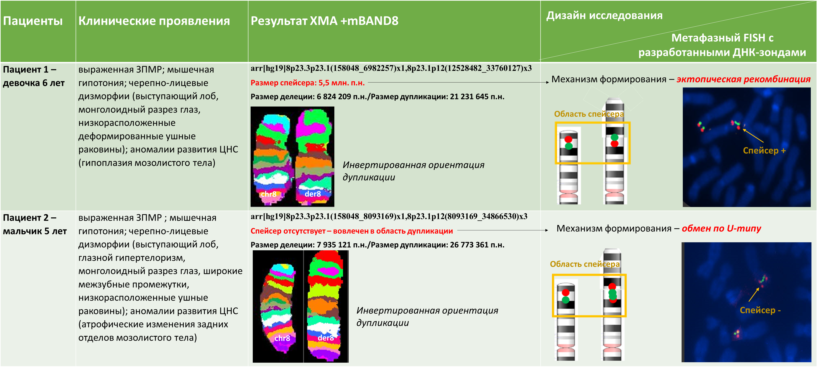
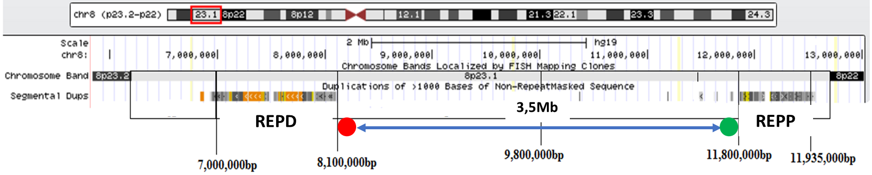
Клиническая и молекулярно-цитогенетическая характеристика двух случаев инвертированной дупликации со смежной терминальной делецией 8р
Юрченко Д.А., Миньженкова М.Е., Дадали Е.Л., Шилова Н.В.
Медико-генетический научный центр имени академика Н.П. Бочкова
Источник финансирования: Исследование выполнено при финансовой поддержке РФФИ в рамках научного проекта № 20-315-90061
ВВЕДЕНИЕ. Синдром инвертированной дупликации короткого плеча хромосомы 8 со смежной терминальной делецией (inv dup del(8p), ORPHA 96092) – редкая комплексная хромосомная аномалия с частотой 1/10000-1/30000 живорожденных.
Цель исследования: установить механизмы формирования хромосомного дисбаланса на основании анализа клинических проявлений и молекулярно-цитогенетических методов диагностики у двух пациентов с синдромом inv dup del(8p)
МАТЕРИАЛЫ И МЕТОДЫ
Хромосомный микроматричный анализ (ХМА) проводили на платформе «Affymeпtrix» CytoscanTM HD (Affymetrix®, США). Многоцветную флуоресцентную in situ гибридизацию (FISH) проводили с набором mBAND (XCyte) для хромосомы 8 по протоколу производителя (MetaSystems, Германия). Метафазный FISH анализ проводили с двумя разработанными ДНК-зондами на регион 8р23.1 размерами около 30 т.п.н., полученные методом ПЦР длинных фрагментов и меченные в реакции nick-трансляции различными флуорохромами.
РЕЗУЛЬТАТЫ представлены в таблице
Схема расположения ДНК-зондов в регионе 8р23.1
ВЫВОДЫ:
Специфических клинических проявлений выделить не удалось, клиническая картина соответствовала литературным данным.
Отмечено различие в механизмах формирования inv dup del(8p) у двух пациентов: в первом случае хромосомная аномалия явилась следствием эктопической рекомбинации, а во втором – механизма обмена по U-типу.
FISH-метод с разработанными ДНК-зондами может быть использован для определения механизма формирования хромосомной перестройки и оптимизации протокола обследования пациентов.

